Slide 1
ESCENARIO DE RIESGO
IDENTIFICACIÓN DE PROBABLES LOCALIDADES AFECTADAS
PRONÓSTICO DE PRECIPITACIONES 27/11/2017 (10:00 HORAS)

Slide 3
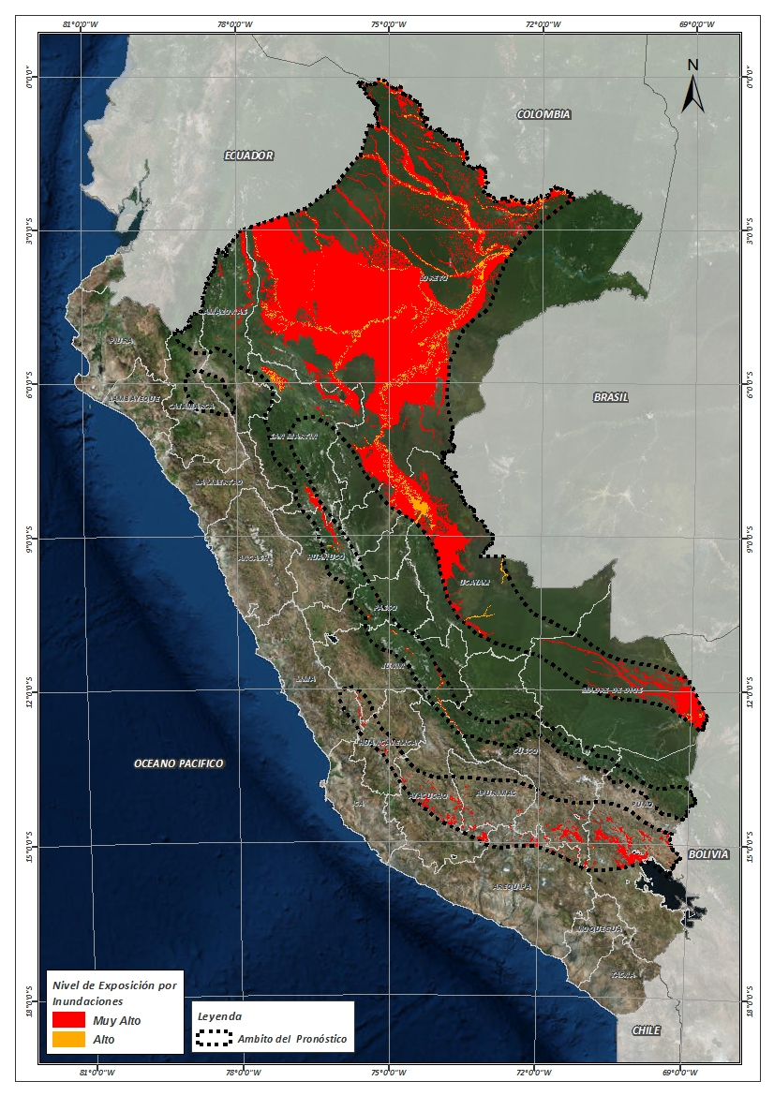
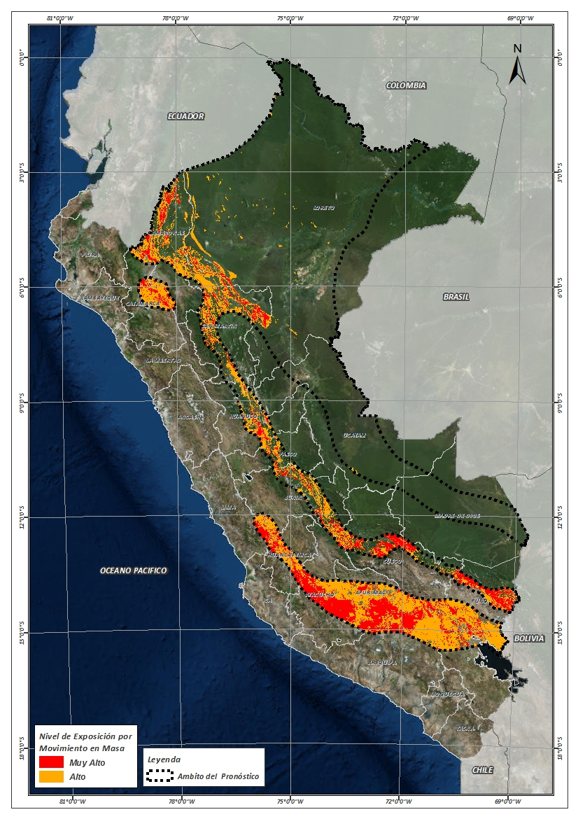
Mapa de exposición alta por INUNDACION Según el Pronóstico de Lluvias (Nivel 03)
Mapa de exposición alta por MOVIMIENTOS EN MASA Según el Pronóstico de Lluvias (Nivel 03)
Nivel 03

Slide 4
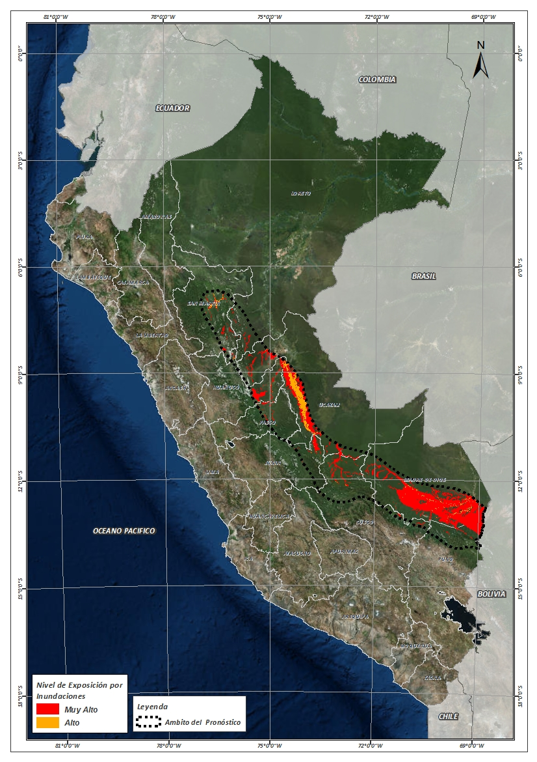
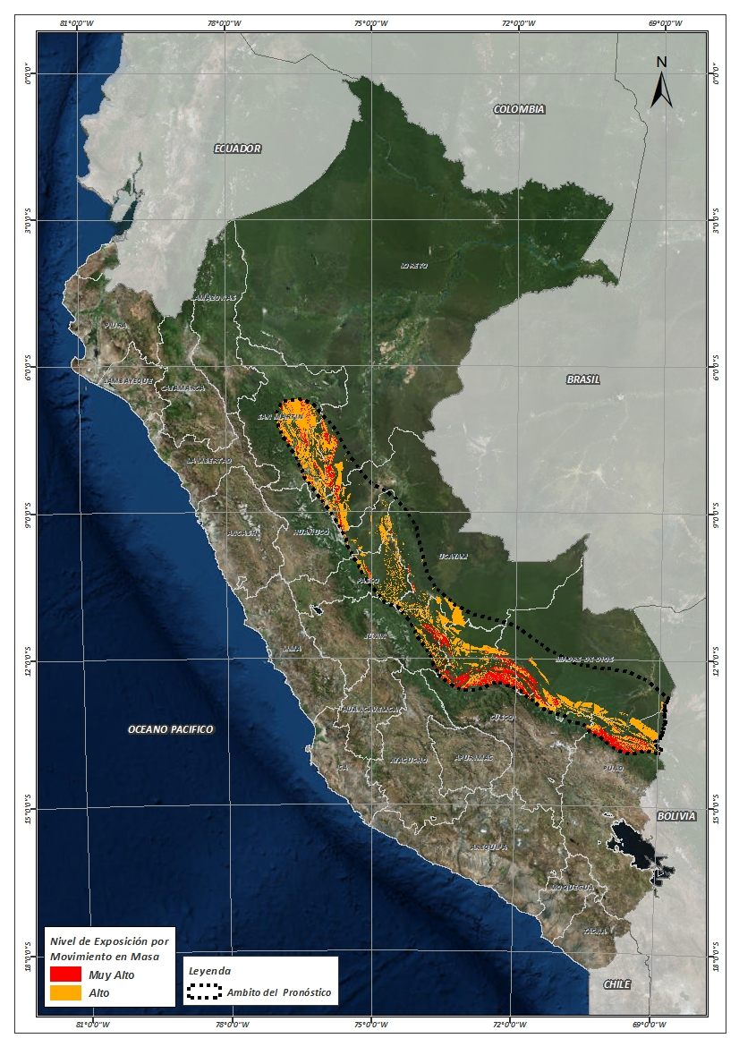
Mapa de exposición alta por INUNDACION Según el Pronóstico de Lluvias (Nivel 04)
Mapa de exposición alta por MOVIMIENTOS EN MASA Según el Pronóstico de Lluvias (Nivel 04)
Nivel 04

Slide 5
Distritos expuestos por inundación
DEPARTAMENTOS | CANTIDAD DE DISTRITOS
AMAZONAS | 6
APURIMAC | 7
AREQUIPA | 8
AYACUCHO | 28
CAJAMARCA | 3
CUSCO | 23
HUANCAVELICA | 7
HUANUCO | 6
JUNIN | 11
LIMA | 2
LORETO | 46
MADRE DE DIOS | 3
PASCO | 4
PUNO | 44
SAN MARTIN | 35
UCAYALI | 11
Total general | 241
DEPARTAMENTOS | CANTIDAD DE DISTRITOS
CUSCO | 3
HUANUCO | 5
JUNIN | 1
MADRE DE DIOS | 8
PASCO | 2
SAN MARTIN | 24
UCAYALI | 9
Total general | 52
Nivel 03
Nivel 04

Slide 6
Distritos expuestos por Inundación
Nivel 03
Nivel 04
241 Distritos
52 Distritos

Slide 7
Población expuesta por Inundación
DEPARTAMENTOS | POBLACION TOTAL
AMAZONAS | 21,027
APURIMAC | 130
AREQUIPA | 391
AYACUCHO | 12,012
CAJAMARCA | 467
CUSCO | 100,539
HUANCAVELICA | 341
HUANUCO | 75,799
JUNIN | 92,485
LIMA | 71
LORETO | 712,819
MADRE DE DIOS | 4,555
PASCO | 12,123
PUNO | 141,431
SAN MARTIN | 274,279
UCAYALI | 315,976
Total general | 1’764,445
DEPARTAMENTOS | POBLACION TOTAL
CUSCO | 4,784
HUANUCO | 7,756
JUNIN | 7,828
MADRE DE DIOS | 80,395
PASCO | 5,437
SAN MARTIN | 69,426
UCAYALI | 39,283
Total general | 214,909
Nivel 03
Nivel 04

Slide 8
Población expuesta por Inundación
Nivel 03
Nivel 04
1’764,445 Total de Pobladores
214,909 Total de Pobladores

Slide 9
Distritos expuestos por movimiento en masa
DEPARTAMENTOS | CANTIDAD DE DISTRITOS
AMAZONAS | 23
APURIMAC | 58
AREQUIPA | 11
AYACUCHO | 51
CAJAMARCA | 41
CUSCO | 45
HUANCAVELICA | 12
HUANUCO | 15
JUNIN | 16
LIMA | 12
LORETO | 8
PASCO | 6
PUNO | 66
SAN MARTIN | 45
UCAYALI | 3
Total general | 404
DEPARTAMENTOS | CANTIDAD DE DISTRITOS
CUSCO | 4
HUANUCO | 5
JUNIN | 1
LORETO | 1
MADRE DE DIOS | 4
PASCO | 2
PUNO | 5
SAN MARTIN | 31
UCAYALI | 5
Total general | 58
Nivel 03
Nivel 04

Slide 10
Distritos expuestos por movimiento en masa
Nivel 03
Nivel 04
404 Distritos
55 Distritos

Slide 11
Población expuesta por Movimientos en Masa
DEPARTAMENTOS | POBLACION TOTAL
AMAZONAS | 67,944
APURIMAC | 108,197
AREQUIPA | 11,783
AYACUCHO | 110,309
CAJAMARCA | 272,515
CUSCO | 263,166
HUANCAVELICA | 11,504
HUANUCO | 125,488
JUNIN | 141,323
LIMA | 6,898
LORETO | 7,555
PASCO | 24,396
PUNO | 324,620
SAN MARTIN | 272,509
UCAYALI | 787
Total general | 1’748,994
DEPARTAMENTOS | POBLACION TOTAL
CUSCO | 16,862
HUANUCO | 2,221
JUNIN | 1,343
LORETO | 32
MADRE DE DIOS | 2,329
PASCO | 2,811
PUNO | 2,378
SAN MARTIN | 122,828
UCAYALI | 21,213
Total general | 172,017
Nivel 03
Nivel 04

Slide 12
Población expuesta por Movimientos en Masa
Nivel 03
Nivel 04
1’748,994 Total de Pobladores
172,017 Total de Pobladores

Slide 13
Consultas:
soporte-sigrid@cenepred.gob.pe

